Slide 1
Välkommen!
Nationell Skalning Öppna Data
Publikt Slutseminarium NSÖD 29 April 2022

Slide 2
Vad var NSÖD, Johan Östling
Bakgrund och syfte
Projektgenomförande:
Kulturresan, Björn Hagström
Datamängder som är publicerade och vikten av enhetlighet
Resp datamängd
Badvattenkvalitet, Laddstationer, Grundläggande Skoldata, Livsmedelsinspektioner, Måltidsinformation , Vägarbetsdata, Leverantörsreskontra
Utbildning datapublicering syfte och upplevelse, Metasolutions Mattias Axell
Här är dokument lagrade och publicerade DIGG Community. Så här "loggar du in", Björn Hagström
Ett exempel på företag som implementerat datamängdspecen i sin produkt, Matilda Foodtech Staffan Lundgren
Ett exempel på företag som nyttjar Öppen Data i sin tjänst, Combify Johan Svanbäck
Paus ca 5 min
Leverantörsreskontra: Tietoevry Magnus Kolsjö, Metasolutions Mattas Axell
Nyttoanalys
Kommunens roll
Tietoevrys roll
MetaSolutions roll
Vad uppnådde vi: Björn Hagström, Metasolutions Mattas Axell
Lärdomar
Vad återstår
Rollen som Förvaltare av datamängds-specifikationer,
Vad gör en förvaltare, Sambruk Ulf Timerdahl
Vem tar vid nu?!
Stafettpinnen går vidare till projektet Dataverkstad, Västra Götalandsregionen Tore Johnsson

Slide 3
Mål NSÖD (Nationell Skalning Öppna Data)
Projektet NSÖD skall fungera som en katalysator så att de genomförda och pågående initiativ inom öppna data i kommunal verksamhet får spridning och skalas upp samt möjliggöra en nationell kraftsamling för att Sverige skall kunna ta en ledande position bland europeiska länder i nyttjande av öppna data.
I fas 1 sammanställs Sveriges öppna data initiativ, definiera relevanta datamängder för implementering i fas 2 samt säkerställa parter i projektets fas 2 och fas 3.
I fas 2 implementeras några av de verktyg som utvecklats tidigare, publicera minst två typer av öppna data för några kommuner samt ta fram riktlinjer, mallar och processer som stöd för kommunerna att publicera öppna data. Skapa nära samarbeten med myndigheter för samordning av API och dokumentation.
I fas 3 fortsätta stödja kommuner att publicera öppna data samt tillsammans med myndigheter förankra en process för enhetlig nationell hantering och publicering av öppna data.
De öppna datamängderna ska finnas publicerade på den nationella dataportalen, www.dataportal.se. Information om hur den öppna datan kan tillgängliggöras och återanvändas ska finnas publikt tillgängligt för vem som helst att ta del av.
Start april 2019 – slut mars 2022
Notes:
Grundläggande information om skolor

Slide 4
Aktörer i projektet
Parter
DIGG
Eskilstuna
Göteborg
Inera
Karlskrona
Lantmäteriet
Linköping
Lund
Malmö
Metasolutions
Naturvårdsverket
Norsjö
Region Blekinge
Region Skåne
RISE
Skellefteå
Stockholm
Södertälje
TietoEvry
Tomelilla
Trafikverket
Umeå
Uppsala
Varberg Västra Götalandsregionen
Örebro
Projektledning
Metasolutions
RISE
TietoEvry
Västra Götalandsregionen
Styrgrupp
DIGG
Internetstiftelsen
Region Skåne
Tomelilla
Västra Götalandsregionen
Vinnova
Notes:
Grundläggande information om skolor

Slide 5

Tillsammansarbete
Öppen/delad data”
Tillgängliggör
Strömlinjeformar
Nyttjar
Förädlar
Äger
Data
/
Information
IT
Användare
Aministrera
Varför?
På ”rätt” sätt
Standardiserat
Påverkar
N S Ö D A n s t r ä n g n i n g a r
Notes:
Grundläggande information om skolor

Slide 6
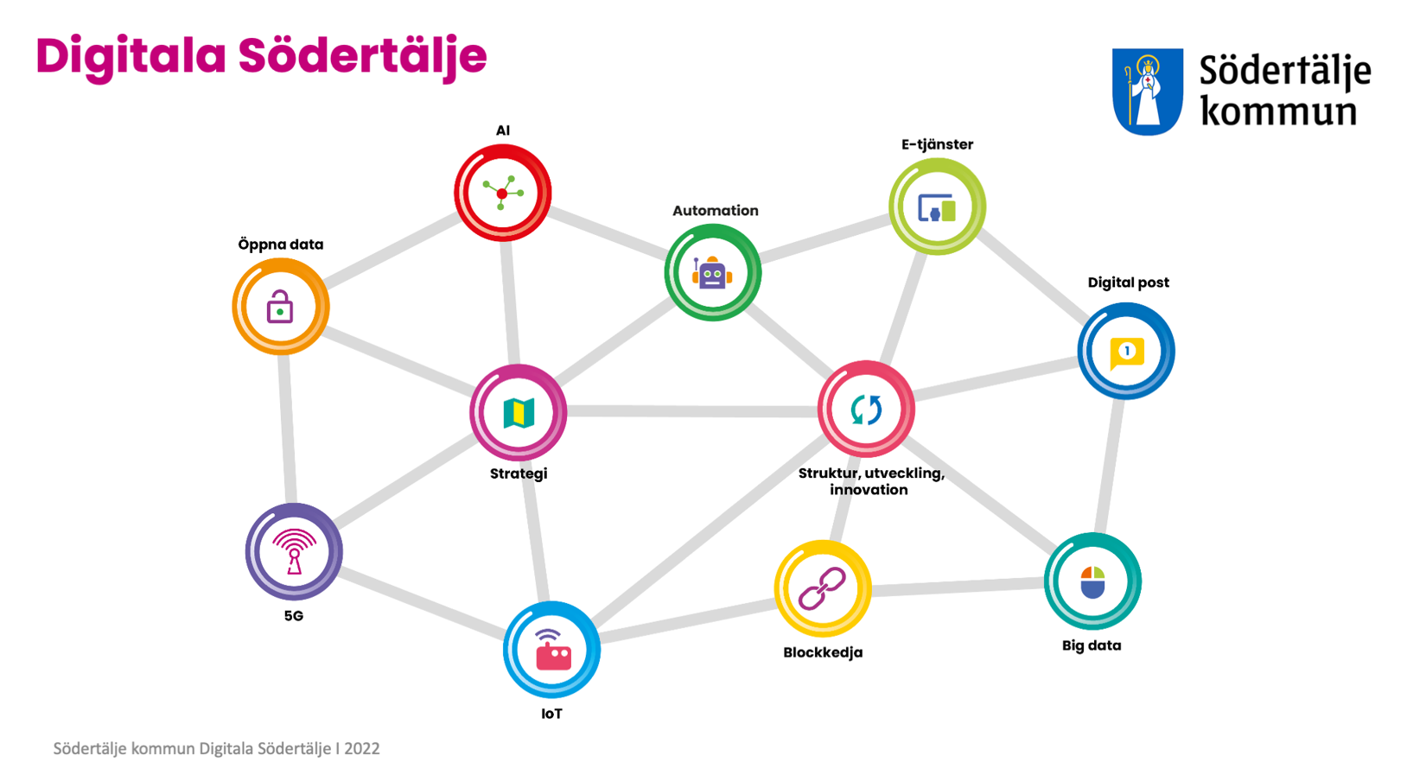
Öppna Data Varför?
Samt att parterna i projektet fått insikter och kunskap i det man kan kalla ”ordning och reda” internt vad gäller informationshantering
Viktig
komponent
Notes:
Grundläggande information om skolor

Slide 7
Vad var NSÖD, Johan Östling
Bakgrund och syfte
Projektgenomförande:
Kulturresan, Björn Hagström
Datamängder som är publicerade och vikten av enhetlighet
Resp datamängd
Laddstationer, Skoldata, Måltidsinformation, Livsmedelsinspektioner, Vägarbetsdata, Leverantörsreskontra
Utbildning datapublicering syfte och upplevelse, Metasolutions Mattias Axell
Här är dokument lagrade och publicerade DIGG Community. Så här "loggar du in", Björn Hagström
Ett exempel på företag som implementerat datamängdspecen i sin produkt, Matilda Foodtech Staffan Lundgren
Ett exempel på företag som nyttjar Öppen Data i sin tjänst, Combify Johan Svanbäck
Paus ca 5 min
Leverantörsreskontra: Tietoevry Magnus Kolsjö, Metasolutions Eric Hjelmestam
Nyttoanalys
Kommunens roll
Tietoevrys roll
MetaSolutions roll
Vad uppnådde vi: Björn Hagström, Metasolutions Eric Hjelmestam
Lärdomar
Vad återstår
Rollen som Förvaltare av datamängds-specifikationer,
Vad gör en förvaltare, Sambruk Ulf Timerdahl
Vem tar vid nu?!
Stafettpinnen går vidare till projektet Dataverkstad, Västra Götalandsregionen Tore Johnsson

Slide 8
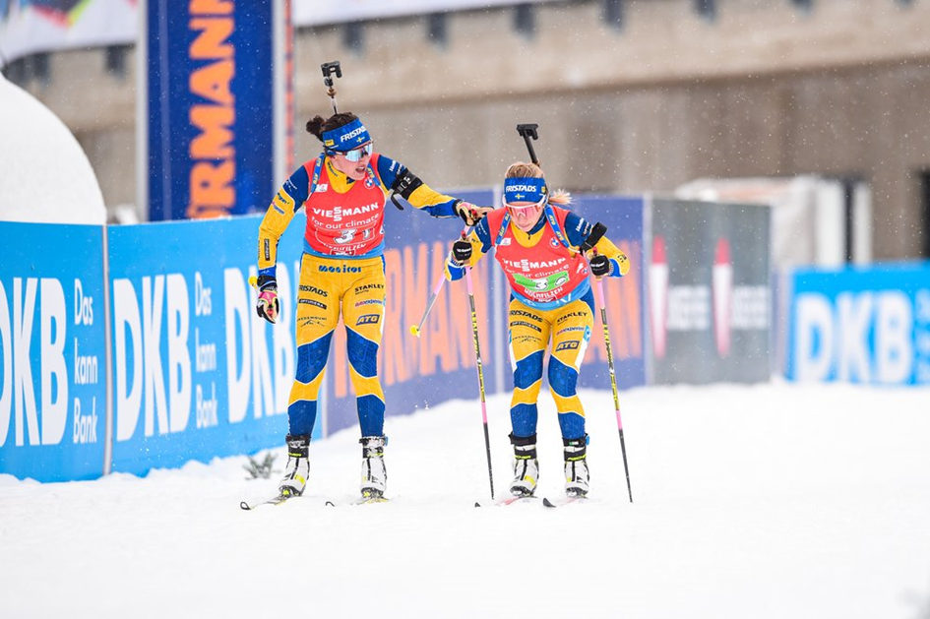
Stafettloppet "Öppen data" pågår för fullt
Nästa växling sker nu från NSÖD till Dataverkstaden!!
Vi önskar Dataverkstaden Lycka till!!
http://www.dataverkstad.se/
Notes:
Grundläggande information om skolor

